Slide 1
Teritorijas plānojumu loma dabas vērtību saglabāšanā - DAP ieteikumi pašvaldību plānošanas dokumentiem
Gita Strode, Dabas aizsardzības pārvaldes Dabas aizsardzības departamenta direktore
gita.strode@daba.gov.lv, 29455010

Slide 2
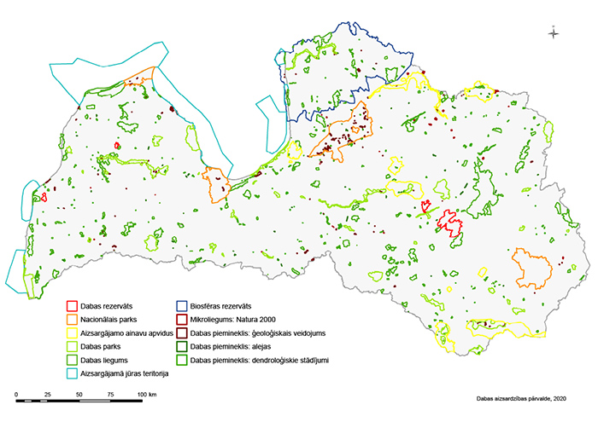
Vai Latvijā ir daudz īpaši aizsargājamo dabas teritoriju?
Notes:
ĪADT intensīvi apsaimniekotas vietas (pilsētas, ciemus) un ceļus un to nodalījumu joslas mēdz iekļaut neitrālajā zonā - t.i., platība, kurā nepastāv saimnieciskās darbības ierobežojumi.
Uz esošo ĪADT bāzes ir izveidots arī Natura 2000 tīkls (333 Natura 2000 teritorijas - 4 nacionālie parki, 4 dabas rezervāti, 7 aizsargājamās jūras teritorijas, 9 aizsargājamie ainavu apvidi, 239 dabas liegumi un 37 dabas parki, kā arī 9 dabas pieminekļi un 24 mikroliegumi).

Slide 3
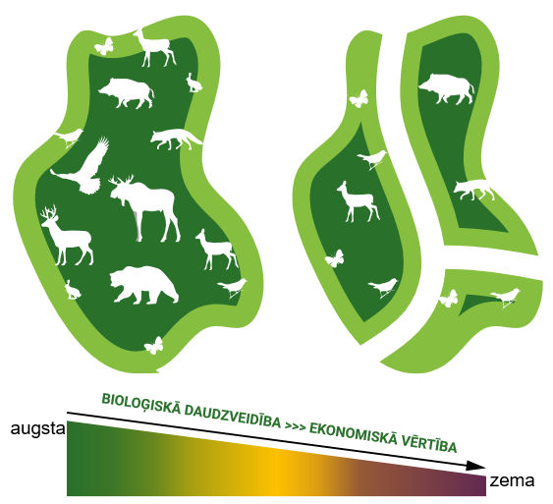
Ekosistēmu pakalpojumu pieeja plānošanā
Dabas vērtības nesaglabāsies norobežotās teritorijās jeb anklāvos​
Pašvaldību plānojumi ir nozīmīgs rīks

Slide 4
Zaļie koridori, savienojuma elementi
Mikroliegumi
Upju ielejas, applūstošās teritorijas, piekraste
Mežu un purvu masīvi
Ainavas elementi un kultūrvēstures objekti– koku puduri lauksaimniecības zemē, alejas, vecie parki, kapsētas, parki, dižkoki

Slide 5
Dabas vērtības vs teritorijas attītība
Krasta kāpu aizsargjosla – vai noteikta atbilstoši metodikai, ciemu robežas​
Apbūves plānošana piekrastē, applūstošās teritorijās, dabas vērtību koncentrāciju vietās ​
Zemes sadalīšanas, lietojumveida maiņas atbilstība ĪADT noteikumiem
Rūpnieciskās teritorijas dabai vērtīgās vietās​ (piemēram, karjeri)
Ainaviski vērtīgās teritorijas, ceļi, ainavas elementi, VES parki, dižkoki
Invazīvās sugas (piemēram, nosacījumi apzaļumošanai, publiskajai ārtelpai)
Ko paredz TIAN un kas minēts Vides pārskatā?

Slide 6
Vietējas nozīmes aizsargājamas dabas teritorijas
Līdzšinējā prakse un problemātika:
Ir gan pašvaldību lēmumi, gan vispārīga informācija teritorijas plānojumos;
Kā vietējās nozīmes ĪADT tika norādīti dižakmeņi, avoti, purvi, parki, alejas (bet nereti bez robežu piesaistes);
Vietējās nozīmes ĪADT ir norādīti teritorijas plānojumā, taču praktiski nekādu ierobežojumu nav

Slide 7
Vietējas nozīmes aizsargājamas dabas teritorijas
likuma “Par īpaši aizsargājamām dabas teritorijām” 13.panta trešā daļa - (3) dabas liegumus, dabas parkus un dabas pieminekļus, kuri ir nozīmīgi dabas vai kultūrvēsturiskā mantojuma saglabāšanai attiecīgajā teritorijā, var izveidot arī pašvaldības.
Pašvaldību likuma 44. panta pirmā un otrā daļa paredz tiesības domei atbilstoši likumā vai Ministru kabineta noteikumos ietvertam pilnvarojumam izdod saistošos noteikumus, un dome var izdot saistošos noteikumus, lai nodrošinātu pašvaldības autonomo funkciju un brīvprātīgo iniciatīvu izpildi.
Pašvaldību likuma 45.panta pirmās daļas 7.punkts - dome ir tiesīga izdot saistošos noteikumus un paredzēt administratīvo atbildību par to pārkāpšanu, […] par pašvaldības īpaši aizsargājamo dabas un vietējo kultūras objektu aizsardzību un uzturēšanu.

Slide 8
Vietējas nozīmes aizsargājamas dabas teritorijas
Vietējas nozīmes ĪADT:
Noteiktas ar pašvaldības domes lēmumu un izdoti saistošie noteikumi par aizsardzību un apsaimniekošanu;
Apstiprinātas ar pašvaldības saistošajiem noteikumiem (tajā skaitā vietējās pašvaldības teritorijas plānojumos noteiktas kā teritorijas ar īpašiem nosacījumiem (TIN)), tām ir grafiski noteiktas robežas un aizsardzības prasības.

Slide 9
Vietējas nozīmes aizsargājamas dabas teritorijas
Zemes īpašnieku informēšanu veic attiecīgā pašvaldība.
Pašvaldība lūdz aktualizēt apgrūtinājumu VMD un DAP.
Pašvaldība uzrauga teritoriju un lemj par nekustamā īpašuma nodokļa samazinājumu.

Slide 10
Vietējas nozīmes aizsargājamas dabas teritorijas
Ieteikumi TIAN:
  Aleju un parku saglabāšana (nosacījumi koku ciršanai, kopšanai, jaunai būvniecībai, apzaļumošanai, apgaismojumam/publiskajai ārtelpai)
  Ainaviskie ceļi (nosacījumi ceļa trases maiņai, apbūves saskaņošanai, ierobežojumi apmežošanai/būtiskai ainavas pārveidei)
  Piemērs - Salaspils novada domes 2025. gada 13. marta saistošie noteikumi Nr. 4/2025
Notes:
Salaspils novada domes 2025. gada 13. marta saistošie noteikumi Nr. 4/2025
«Lokālplānojuma "Zeltiņu purva dabas parks" teritorijas izmantošanas un apbūves noteikumi un grafiskā daļa»

Slide 11
No jautājumiem…
Upju un ezeru eitrofikācijas riska mazināšanas iespējas:
  Buferzonas, kurās ierobežota apbūve
  Nosacījumi centralizētai notekūdeņu apsaimniekošanai
  Nav vēlams veidot aramzemi buferzonā
  Kritiski vērtēt mežsaimniecisko darbību (buferzonā nav vēlamas kailcirtes)
  Publiskā piekļuve ūdensobjektiem (sabiedrības «modrā acs»)

Slide 12
Gita Strode, Dabas aizsardzības pārvaldes Dabas aizsardzības departamenta direktore
gita.strode@daba.gov.lv, 29455010

